Slide 1
KIỂM TRA BÀI CŨ
Câu 1: Ghi các hệ thức về cường độ dòng điện, hiệu điện thế và điện trở của đoạn mạch gồm hai điện trở mắc nối tiếp.
Câu 2: Có 3 điện trở:R₁= 5 R₂=10 , R₃=15
Mắc nối tiếp với nhau vào giữa hai điểm có hiệu điện thế 12V
a. Tính điện trở tương đương của mạch
b. Tính cường độ dòng điện chạy qua mỗi điện trở

Slide 2

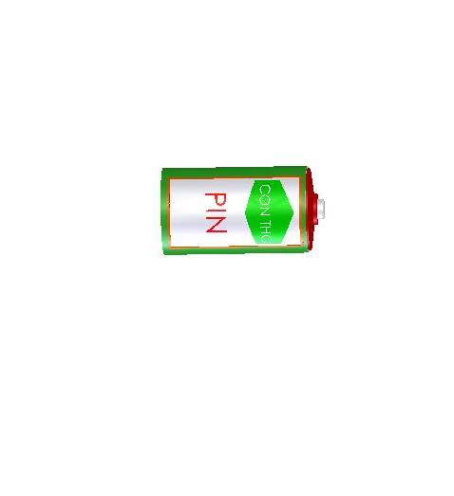
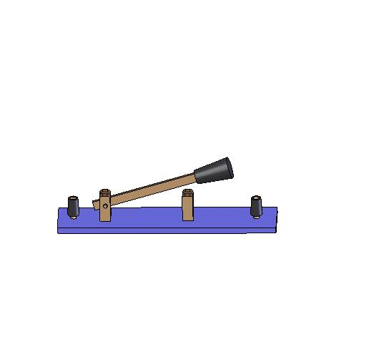
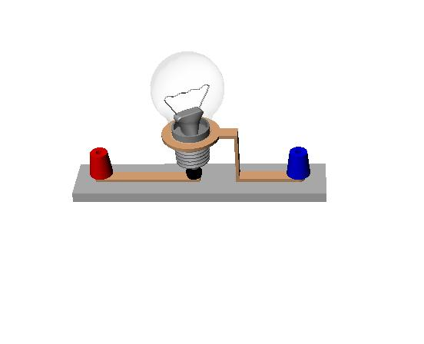

TiẾT 5-Bài 5
ĐOẠN MẠCH SONG SONG

Slide 3

Đối với đoạn mạch song song, điện trở tương đương của đoạn mạch có bằng tổng các điện trở thành phần không?

Slide 4
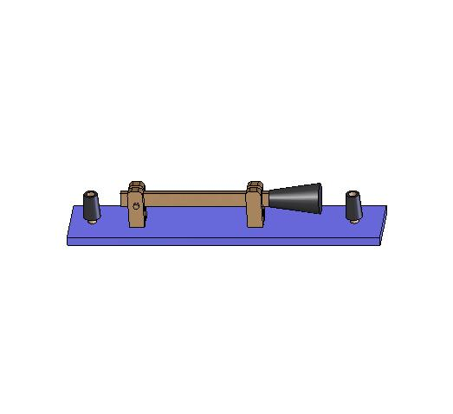
I. CƯỜNG ĐỘ DÒNG ĐIỆN VÀ HIỆU ĐIỆN THẾ TRONG ĐOẠN MẠCH SONG SONG
Nhớ lại kiến thức lớp 7 ( đoạn mạch gồm hai bóng đèn mắc song song)
I₁
I
I₂
 Cường độ dòng điện chạy qua mạch chính bằng tổng các cường độ dòng điện chạy qua các mạch rẽ:
I = I₁ + I₂ (1)
 Hiệu điện thế giữa hai đầu đoạn mạch bằng hiệu điện thế giữa hai đầu mỗi mạch rẽ:
U = U₁ = U₂ (2)

Slide 5
2. Đoạn mạch gồm hai điện trở mắc song song
Quan sát sơ đồ và cho biết các điện trở R₁, R₂ được mắc như thế nào với nhau.Nêu vai trò của vôn kế và ampe kế trong mạch
C1
+ Hai điện trở R₁ và R₂ được mắc song song với nhau
K
A
B
+
-
V
A
+ Vôn kế V đo hiệu điện thế giữa hai đầu 2 điện trở và hiệu điện thế giữa 2 đầu nguồn điện
R₁
R₂
+ Ampe kế A đo cường độ dòng điện chạy qua mạch chính
Các hệ thức(1),(2) vẫn đúng đối với đoạn mạch gồm 2 điện trở mắc song song.

Slide 6
I₁
R₂
C2
Chứng minh:
=
I₂
R₁
- Áp dụng định luật Ôm ta có:
U₁=I₁.R₁
U₂=I₂.R₂
R₁
R₂
Vì song song , ta có U₁=U₂ nên suy ra:

Slide 7
II. ĐIỆN TRỞ TƯƠNG ĐƯƠNG CỦA ĐOẠN MẠCH SONG SONG
1. Công thức tính điện trở tương đương của đoạn mạch gồm hai điện trở mắc song song
 Chứng minh công thức:
1
1
1
C3
=
+
R_{tđ}
R
R
1
2
Ta có: U = U₁ = U₂
U
U
U
I
=
,
I
=
,
I
=
1
R
2
R
R_{tđ}
1
2
U
U
U
1
1
1
Vì I = I₁ + I₂
Do đó :
=
+
=
+
R_{tđ}
R
R
R_{tđ}
R
R
1
2
1
2

Slide 8
2. Thí nghiệm kiểm tra:
I_{AB}= 1A
A
B
M
N
3
K
2
4
1
5
1
0
V
6
0,5
0
A
1,5
+
-
+
A
-
R₁=24
R₂=8
Notes:
8
Học sinh tự điền số liệu

Slide 9
2. Thí nghiệm kiểm tra:
A
B
3
K
2
4
1
5
0
V
6
0,5
1
0
A
1,5
+
-
+
A
-
R_{tđ}= 6
Notes:
9
Học sinh tự điền số liệu

Slide 10
3. Kết luận: Đối với đoạn mạch gồm 2 điện trở mắc song song thì nghịch đảo của điện trở tương đương bằng tổng các nghịch đảo của từng điện trở thành phần.
Công thức tính điện trở tương đương trong đoạn mạch gồm 2 điện trở mắc song song:
Nếu mạch chỉ có 2 điện trở R₁ và R₂ mắc song song thì:
Nếu mạch có n điện trở như nhau là R mắc song song thì:

Slide 11
III. VẬN DỤNG
Trong phòng học đang sử dụng một đèn dây tóc và một quạt trần có cùng hiệu điện thế định mức 220V. Hiệu điện thế của nguồn là 220V. Mỗi đồ dùng đó đều có công tắc và cầu chì bảo vệ riêng.
+ Đèn và quạt được mắc như thế nào vào nguồn để chúng hoạt động bình thường?
+ Vẽ sơ đồ mạch điện đó. Cho kí hiệu sơ đồ của quạt điện là
+ Nếu đèn không hoạt động thì quạt có hoạt động không? Vì sao?
M

Slide 12
Vì quạt trần và đèn dây tóc có cùng hiệu điện thế định mức là 220V nên đèn và quạt trần được mắc song song vào nguồn 220V để chúng hoạt động bình thường.
Đ
M
K₁
N
Sơ đồ hình vẽ
M
K₂
Quạt
-Đèn và quạt được mắc song song vào nguồn
-Công tắc K₁ điểu khiển đèn
-Công tắc K₂ điểu khiển quạt
-Nếu đèn không hoạt động thì quạt vẫn hoạt động bình thường

Slide 13
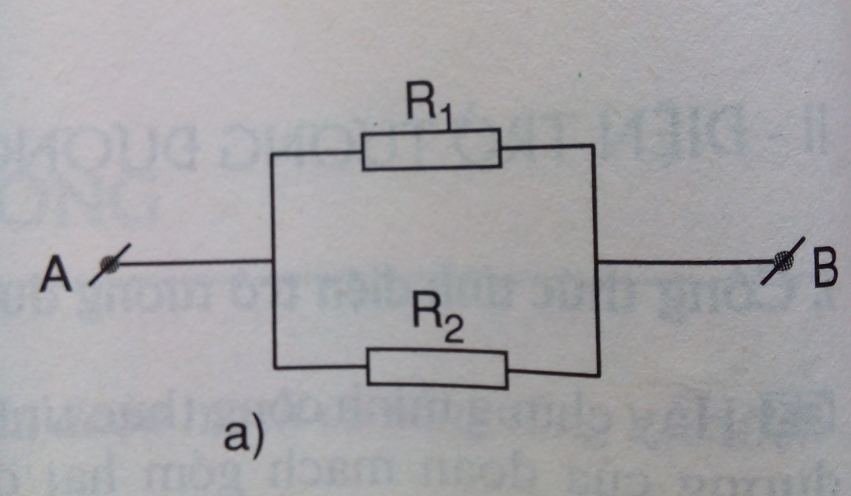
Tóm tắt
R₁ = R₂ =30
R_{tđ} = ?
C5

Điện trở tương đương của mạch:
1
1
1
=
+
R
R
R
tđ
1
2
R
.
R
30
.
30
R
=
1
2
=
=
15
tđ
R
+
R
30
+
30
1
2

Slide 14
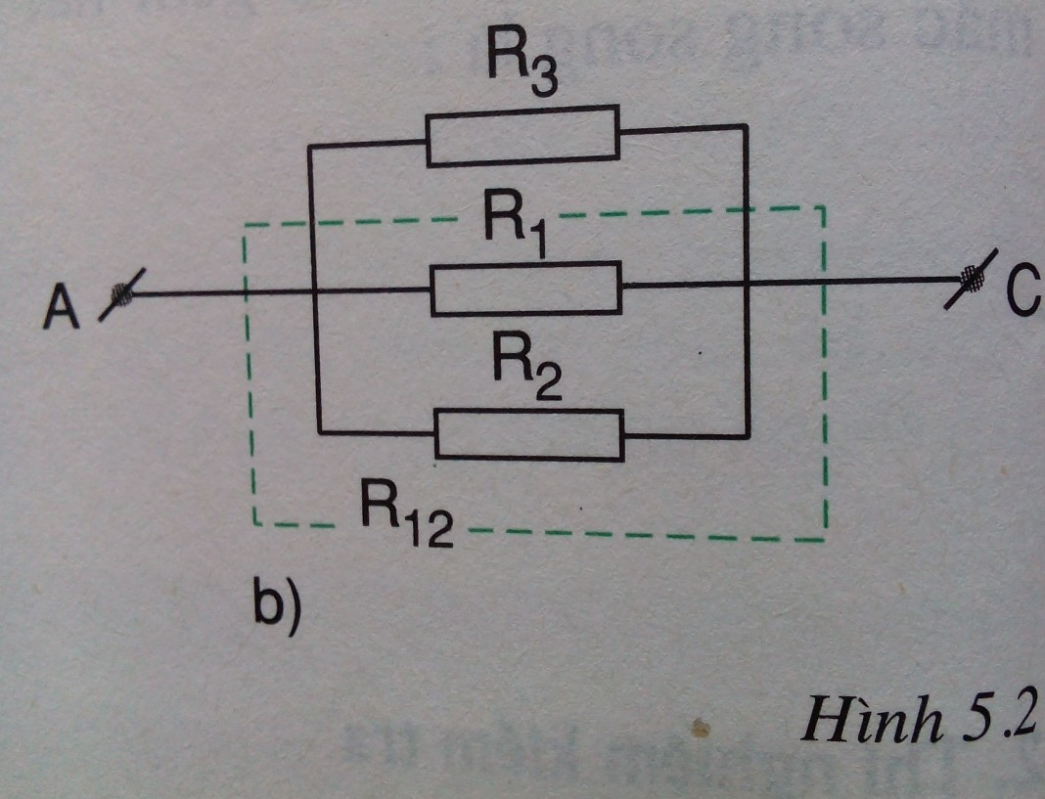

Hoặc: Vì R₁=R₂= 30 nên

Slide 15

Mở rộng cho đoạn mạch n điện trở mắc song song:
I = I₁ + I₂ +...+ I_{n}
U = U₁ = U₂ =...= U_{n}

Slide 16


HƯỚNG DẪN VỀ NHÀ
Học phần ghi nhớ SGK
Làm các bài tập trong vở bài tập.
Tìm hiểu trước bài 6 sách giáo khoa

Slide 17
